Slide 1


Slide 2
19 марта в России отмечается День моряка-подводника, установленный приказом главнокомандующего ВМФ Российской Федерации от 15 июля 1996 года "О введении годовых праздников и профессиональных дней по специальности".
Дата для проведения профессионального праздника выбрана не случайно. 19 марта (6 марта по старому стилю) 1906 года подводные лодки в русском флоте были выделены в самостоятельный класс боевых кораблей. Об этом свидетельствует приказ по Морскому ведомству № 52 от 24 марта (11 марта по старому стилю) 1906 года, подписанный морским министром, в котором говорится: "Государь Император [Николай II], в шестой день марта сего года, Высочайше повелеть соизволил… включить в классификацию судов военного флота разряд подводных лодок". Этот день считается официальной датой рождения подводных сил российского флота.

Slide 3
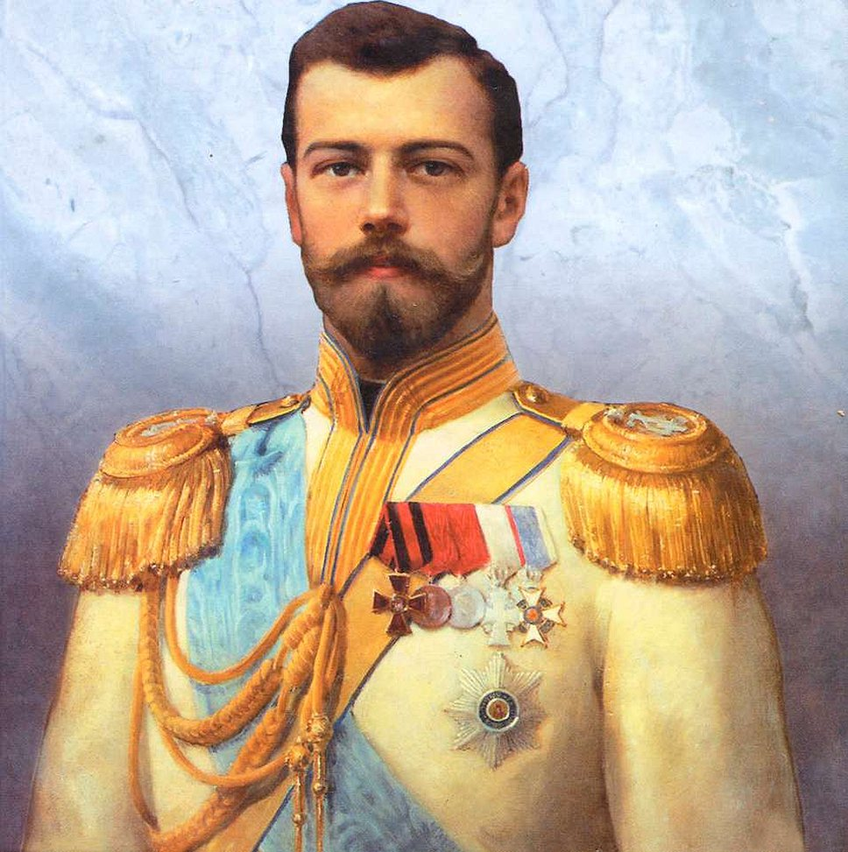

Slide 4
На рубеже XIX–XX веков практически все ведущие державы только приступили к строительству подводного флота.
Хотя в России в XIX веке было построено несколько экспериментальных подводных лодок и даже серия из 50 сверхмалых субмарин, предназначавшихся для обороны морских крепостей, все же конструирование и постройка подводных лодок, как одно из важнейших направлений военного судостроения, зародилось в стране в первом десятилетии XX века.
Первой российской боевой подводной лодкой, вошедшей в состав флота, был "Дельфин" ("Миноносец № 113"), постройка и испытания которой были завершены в 1903 году. Первые подводные корабли в России называли миноносцами, или полуподводными судами. Настоящее название – подводная лодка – было установлено только в 1906 году.

Slide 5
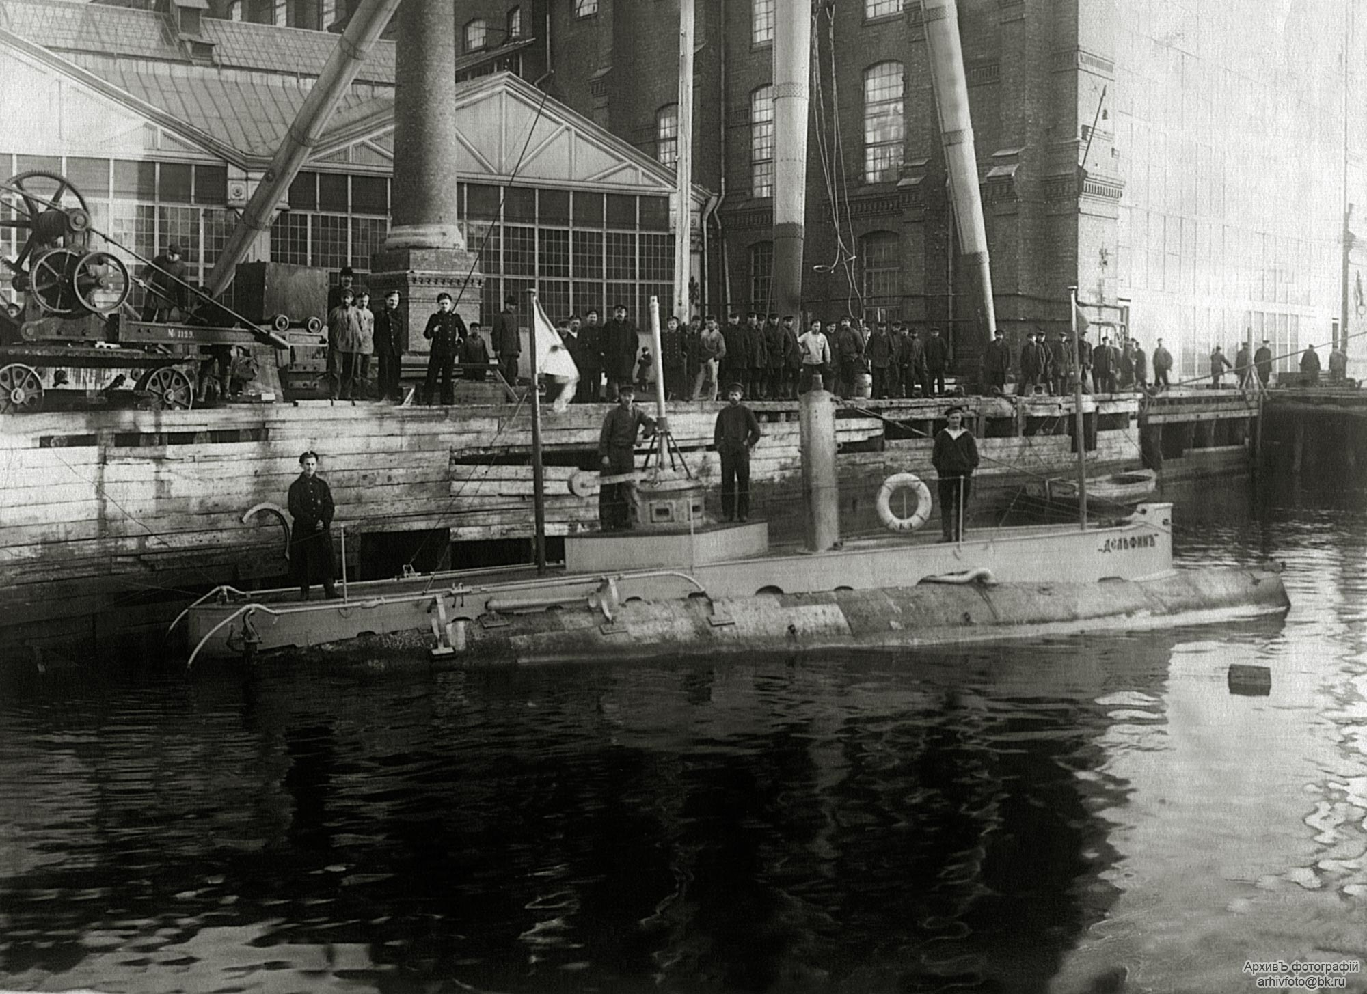

Slide 6
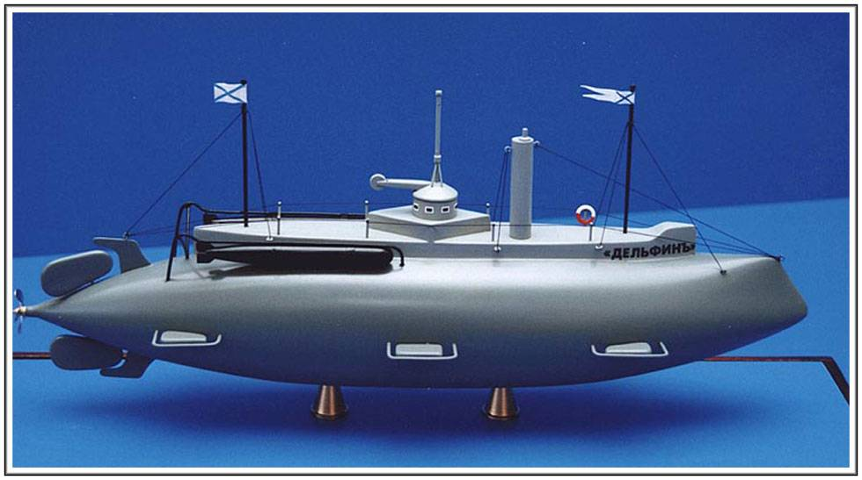

Slide 7
Впервые подводные лодки как новый разряд кораблей, еще не получивший официального признания, приняли участие в боевых действиях в русско-японской войне. Серия подводных лодок из 13 единиц, так называемая "рыбья серия" (по названиям "Дельфин", "Скат", "Налим", и т.д.), в 1904 году была переброшена по железной дороге на Дальний Восток для участия в войне с Японией. Наличие русских подводных лодок в составе сил, предназначенных для обороны Владивостока, заставило противника отказаться от действий против русской военно-морской базы.
Формирование первого соединения подводных сил – бригады подводных лодок в составе Балтийского флота – относится к 1911 году. Бригада базировалась в Либаве (ныне Лиепая, Латвия) и состояла из 11 подлодок, плавучих баз "Хабаровск" и "Европа".

Slide 8
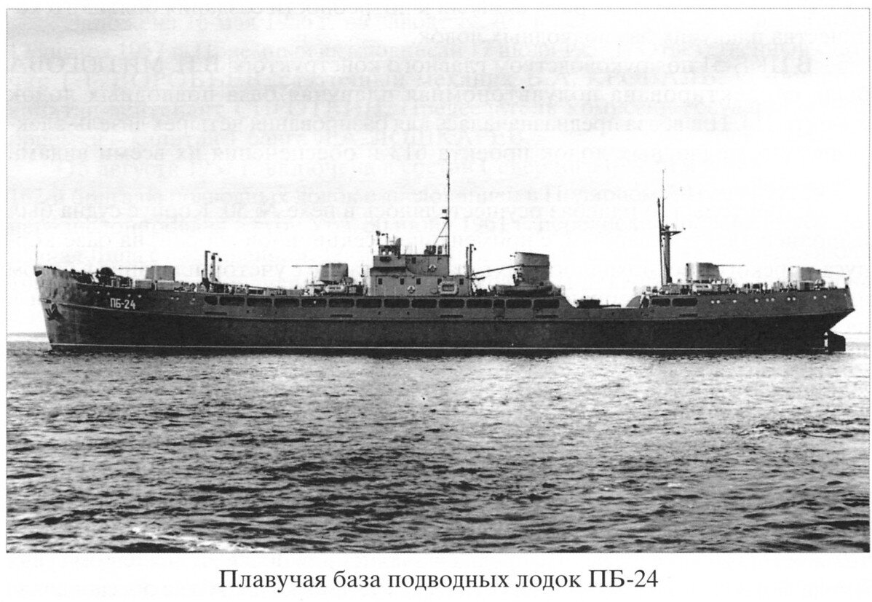

Slide 9
В ходе Первой мировой войны (1914-1918) подлодки использовались для борьбы на морских коммуникациях. К концу военных действий сформировался самостоятельный род флота – подводные силы, который мог решать задачи как тактического, так и оперативного характера.
Начальным этапом в истории советского подводного кораблестроения стали 1920-1926 годы, когда на одном из черноморских заводов была осуществлена сборка нескольких малых подводных лодок, закупленных за рубежом в годы Первой мировой войны.

Slide 10
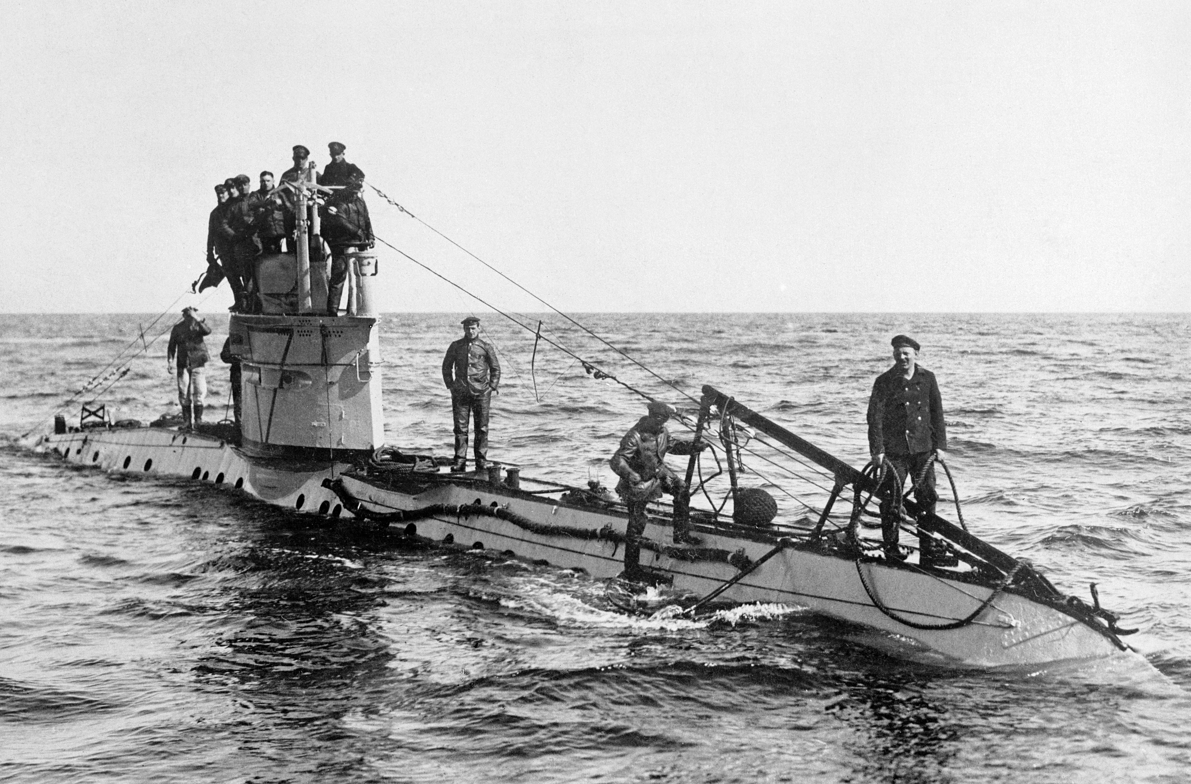

Slide 11
В 1930-1939 годах флот СССР пополнился 20 большими, 80 средними, 60 малыми подводными лодками и 20 подводными минными заградителями. К началу Великой Отечественной войны (1941-1945) в составе четырех флотов имелось 218 подводных лодок, из них 211 советской постройки. За годы войны их экипажами было потоплено около 100 боевых кораблей и уничтожено свыше 200 транспортов. Более шести тысяч подводников были награждены орденами и медалями, а 21 подводник удостоился звания Героя Советского Союза.

Slide 12
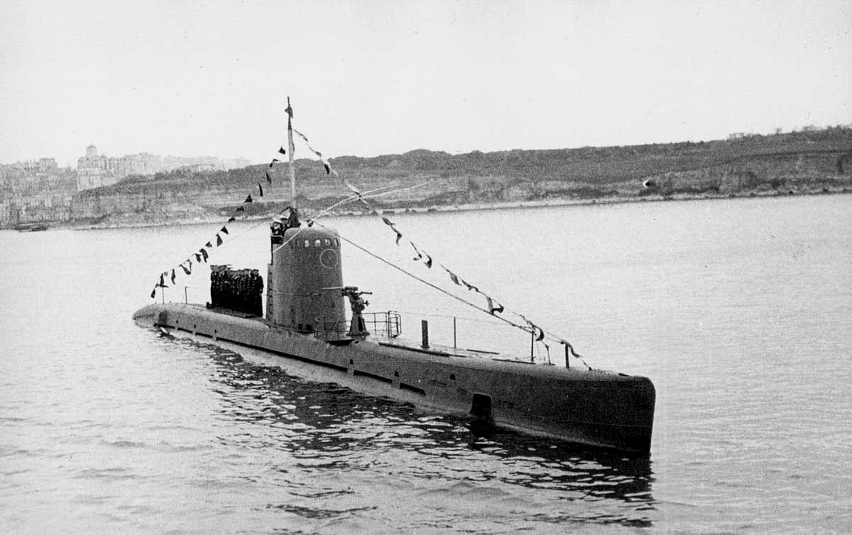

Slide 13
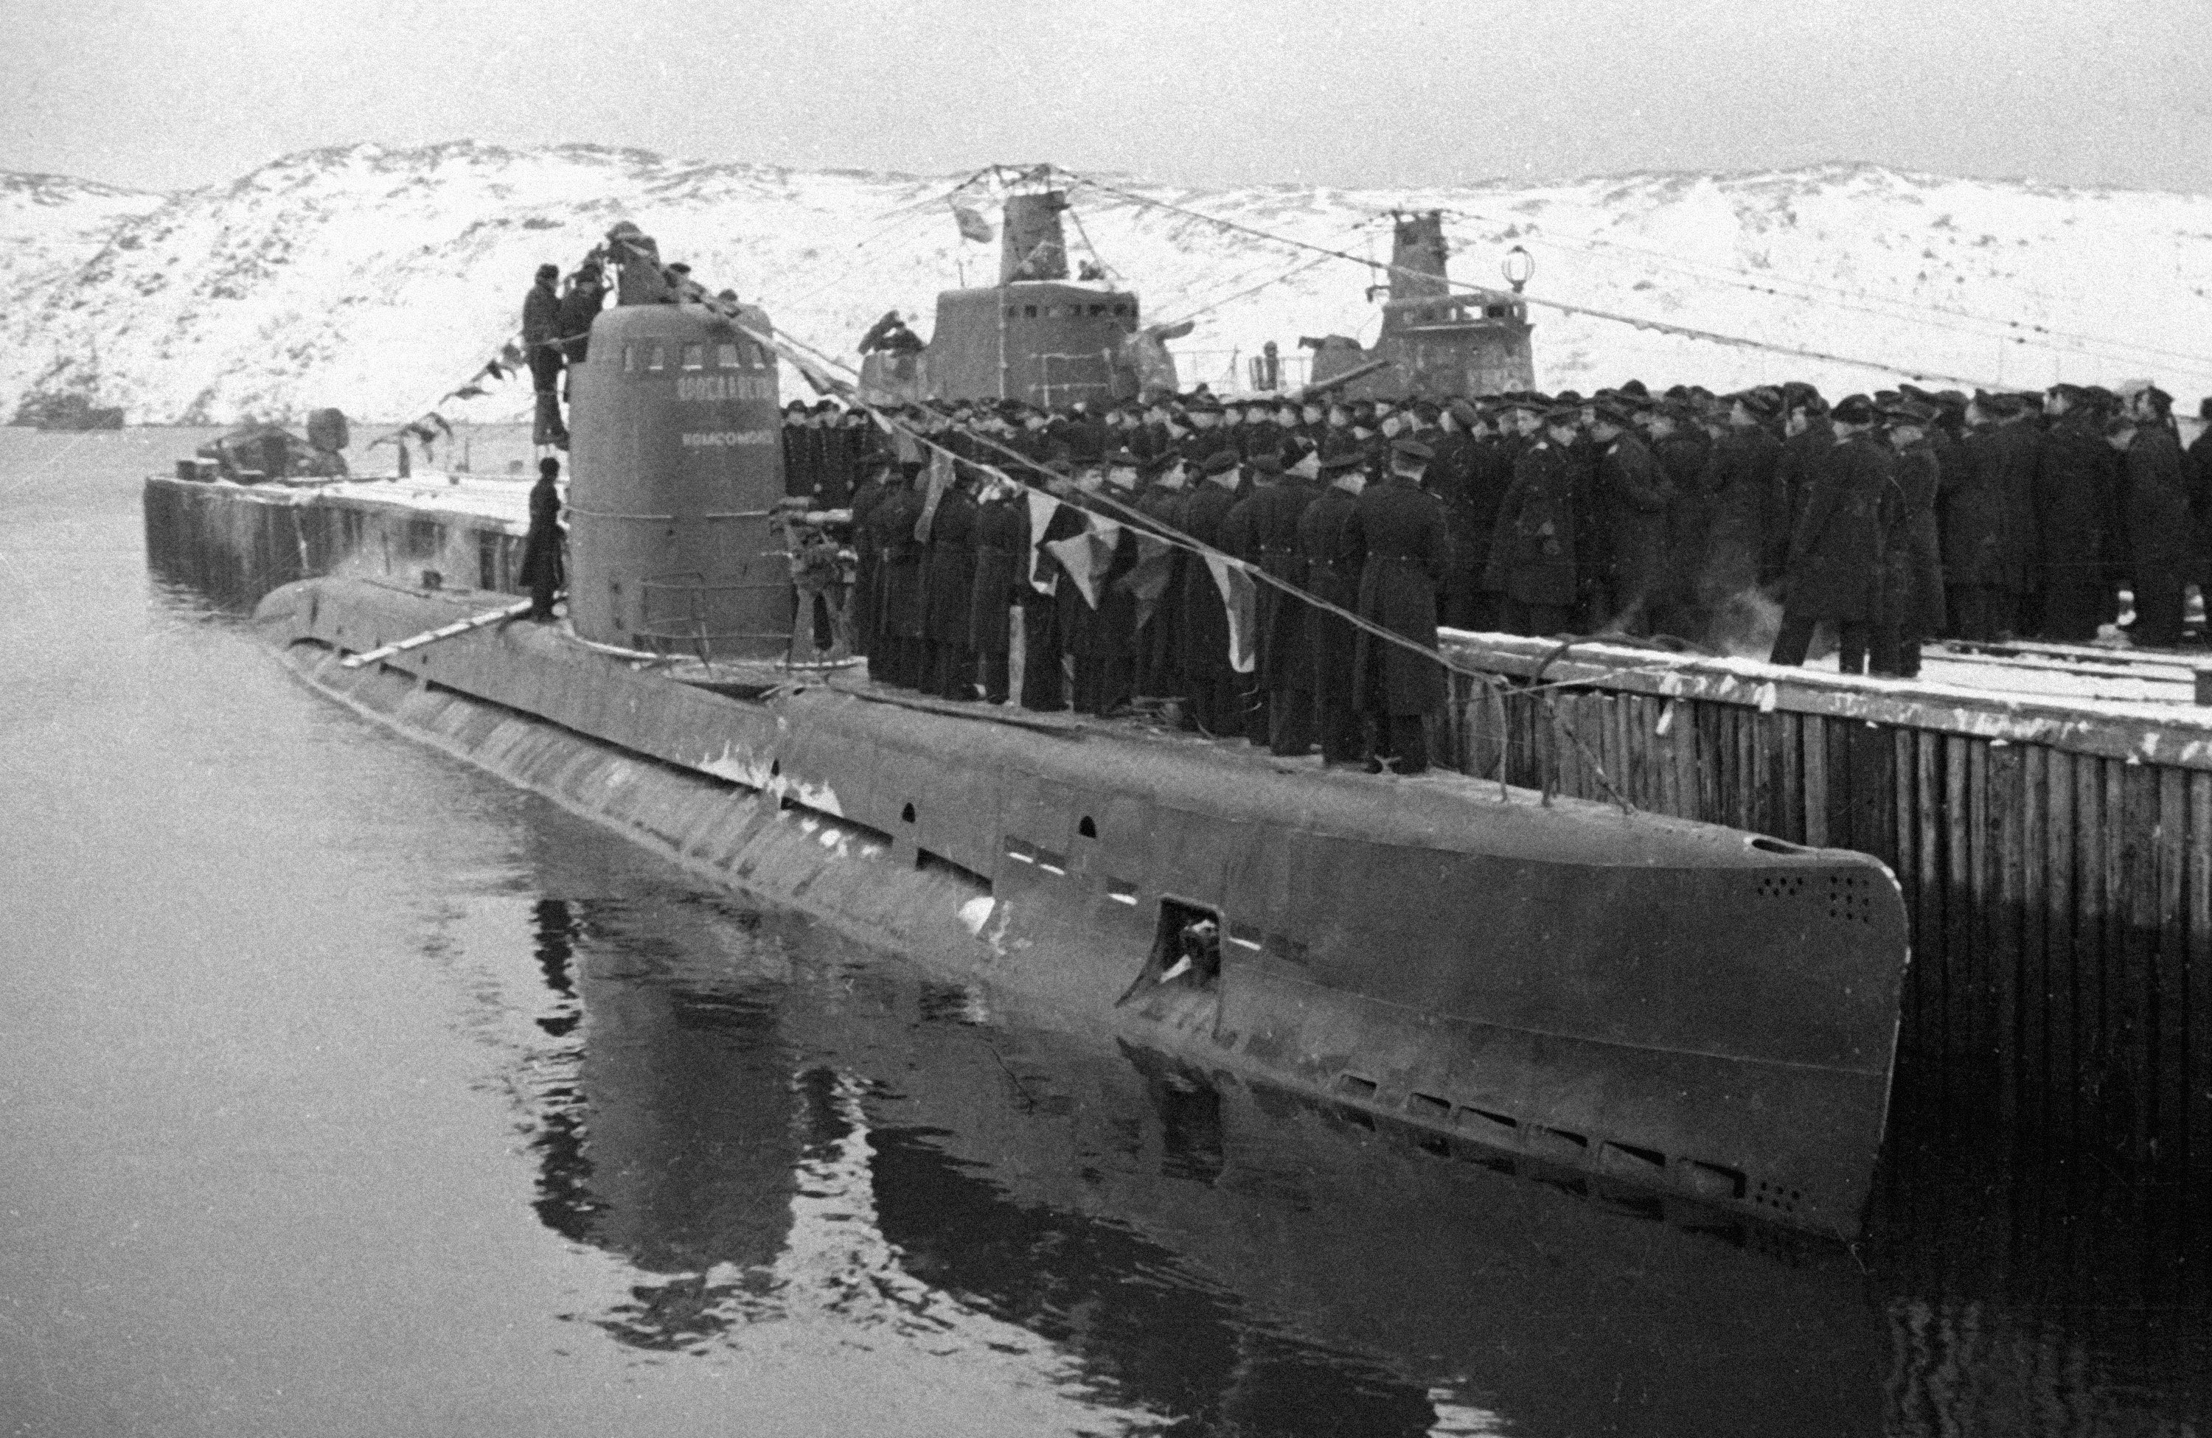

Slide 14
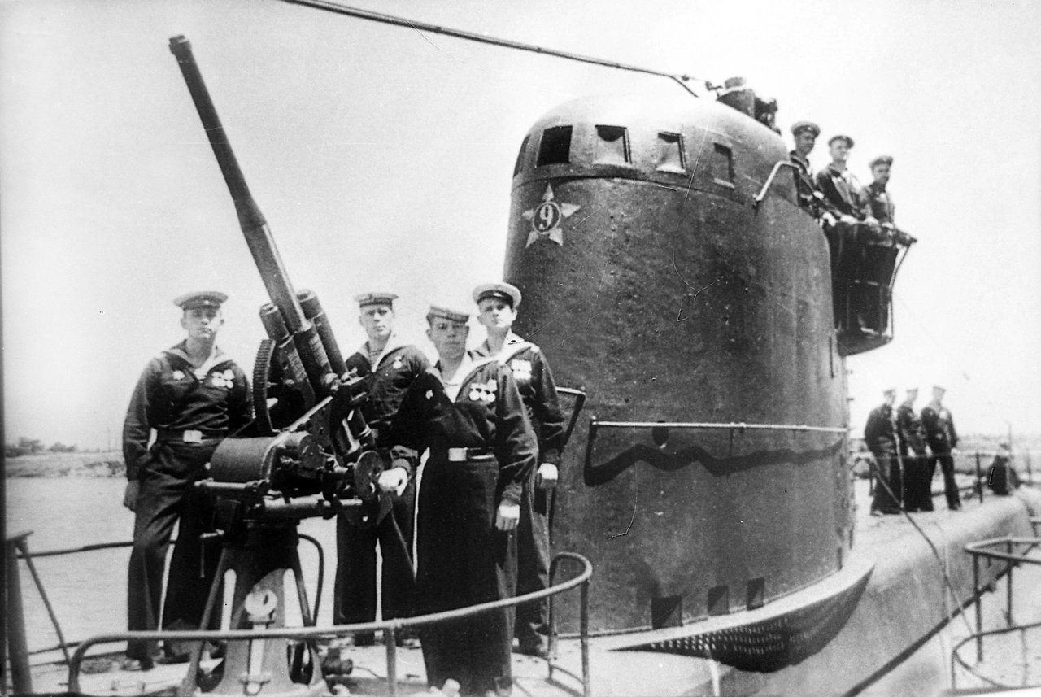

Slide 15
В послевоенные годы началось интенсивное развитие предприятий, строивших подводные лодки. Одновременно с этим были развернуты работы и по созданию новых пунктов базирования подводных лодок на всех флотах, прежде всего на Северном и Тихоокеанском.
В 1958 году в боевой состав флота вошла первая советская атомная подводная лодка (АПЛ) "К-3" ("Ленинский комсомол"), а через 10 лет ВМФ располагал уже более чем 50 атомными подводными лодками. Внедрение на подлодки ядерных энергетических установок дало им неограниченную автономность плавания.
В 1967 году в состав ВМФ вошли первые ракетные подводные крейсера стратегического назначения (атомные подводные лодки, вооруженные баллистическими ракетами).

Slide 16
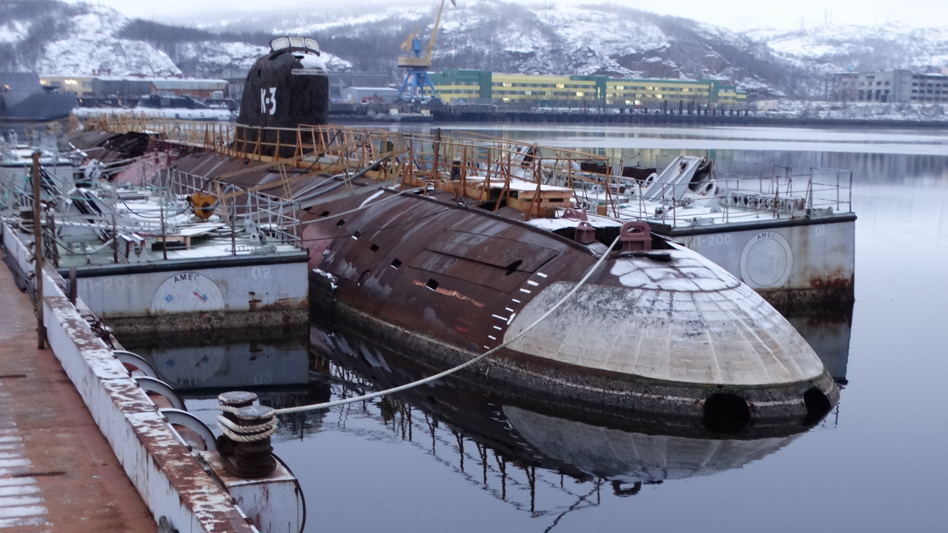

Slide 17


Slide 18
С оснащением подводных лодок баллистическими и крылатыми ракетами – носителями ядерного оружия, появлением на подводных лодках ядерных энергетических установок подводные силы вышли в океан и стали главной ударной силой ВМФ, обладающей высокой мобильностью, скрытностью, способностью решать оперативно-стратегические и стратегические задачи.
Десятилетия глобального противостояния в мировом океане в период "холодной войны" стали завершающим этапом становления национальной подводной школы, временем развития подводных сил отечественного ВМФ превратившихся в главный род сил флота, который в настоящее время является важнейшим аргументом страны в укреплении безопасности на море.
Основу современных подводных сил ВМФ России составляют современные атомные стратегические и многоцелевые подводные лодки, вооруженные баллистическими ракетами морского базирования и крылатыми ракетами. В состав сил включены также и дизель-электрические (неатомные) подводные лодки.

Slide 19
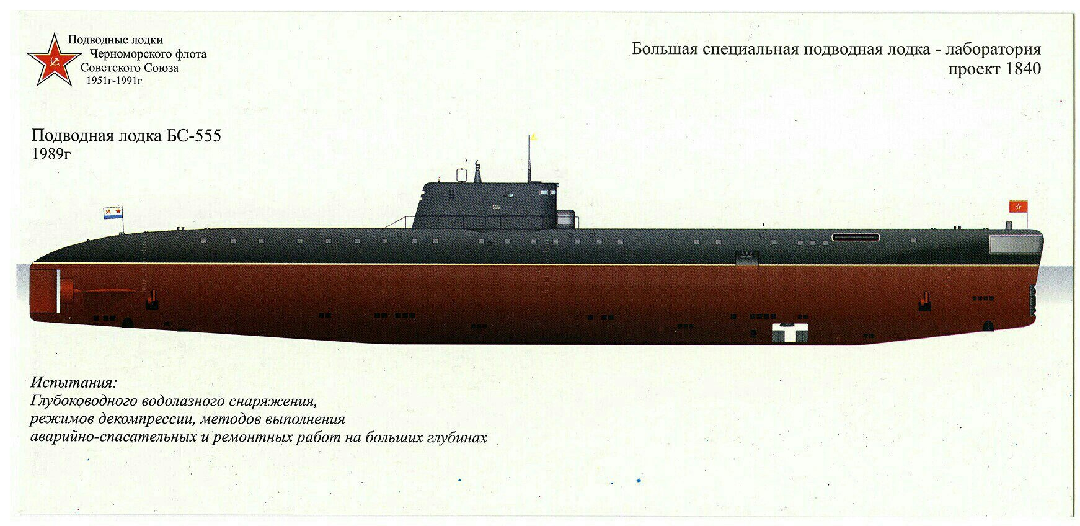

Slide 20
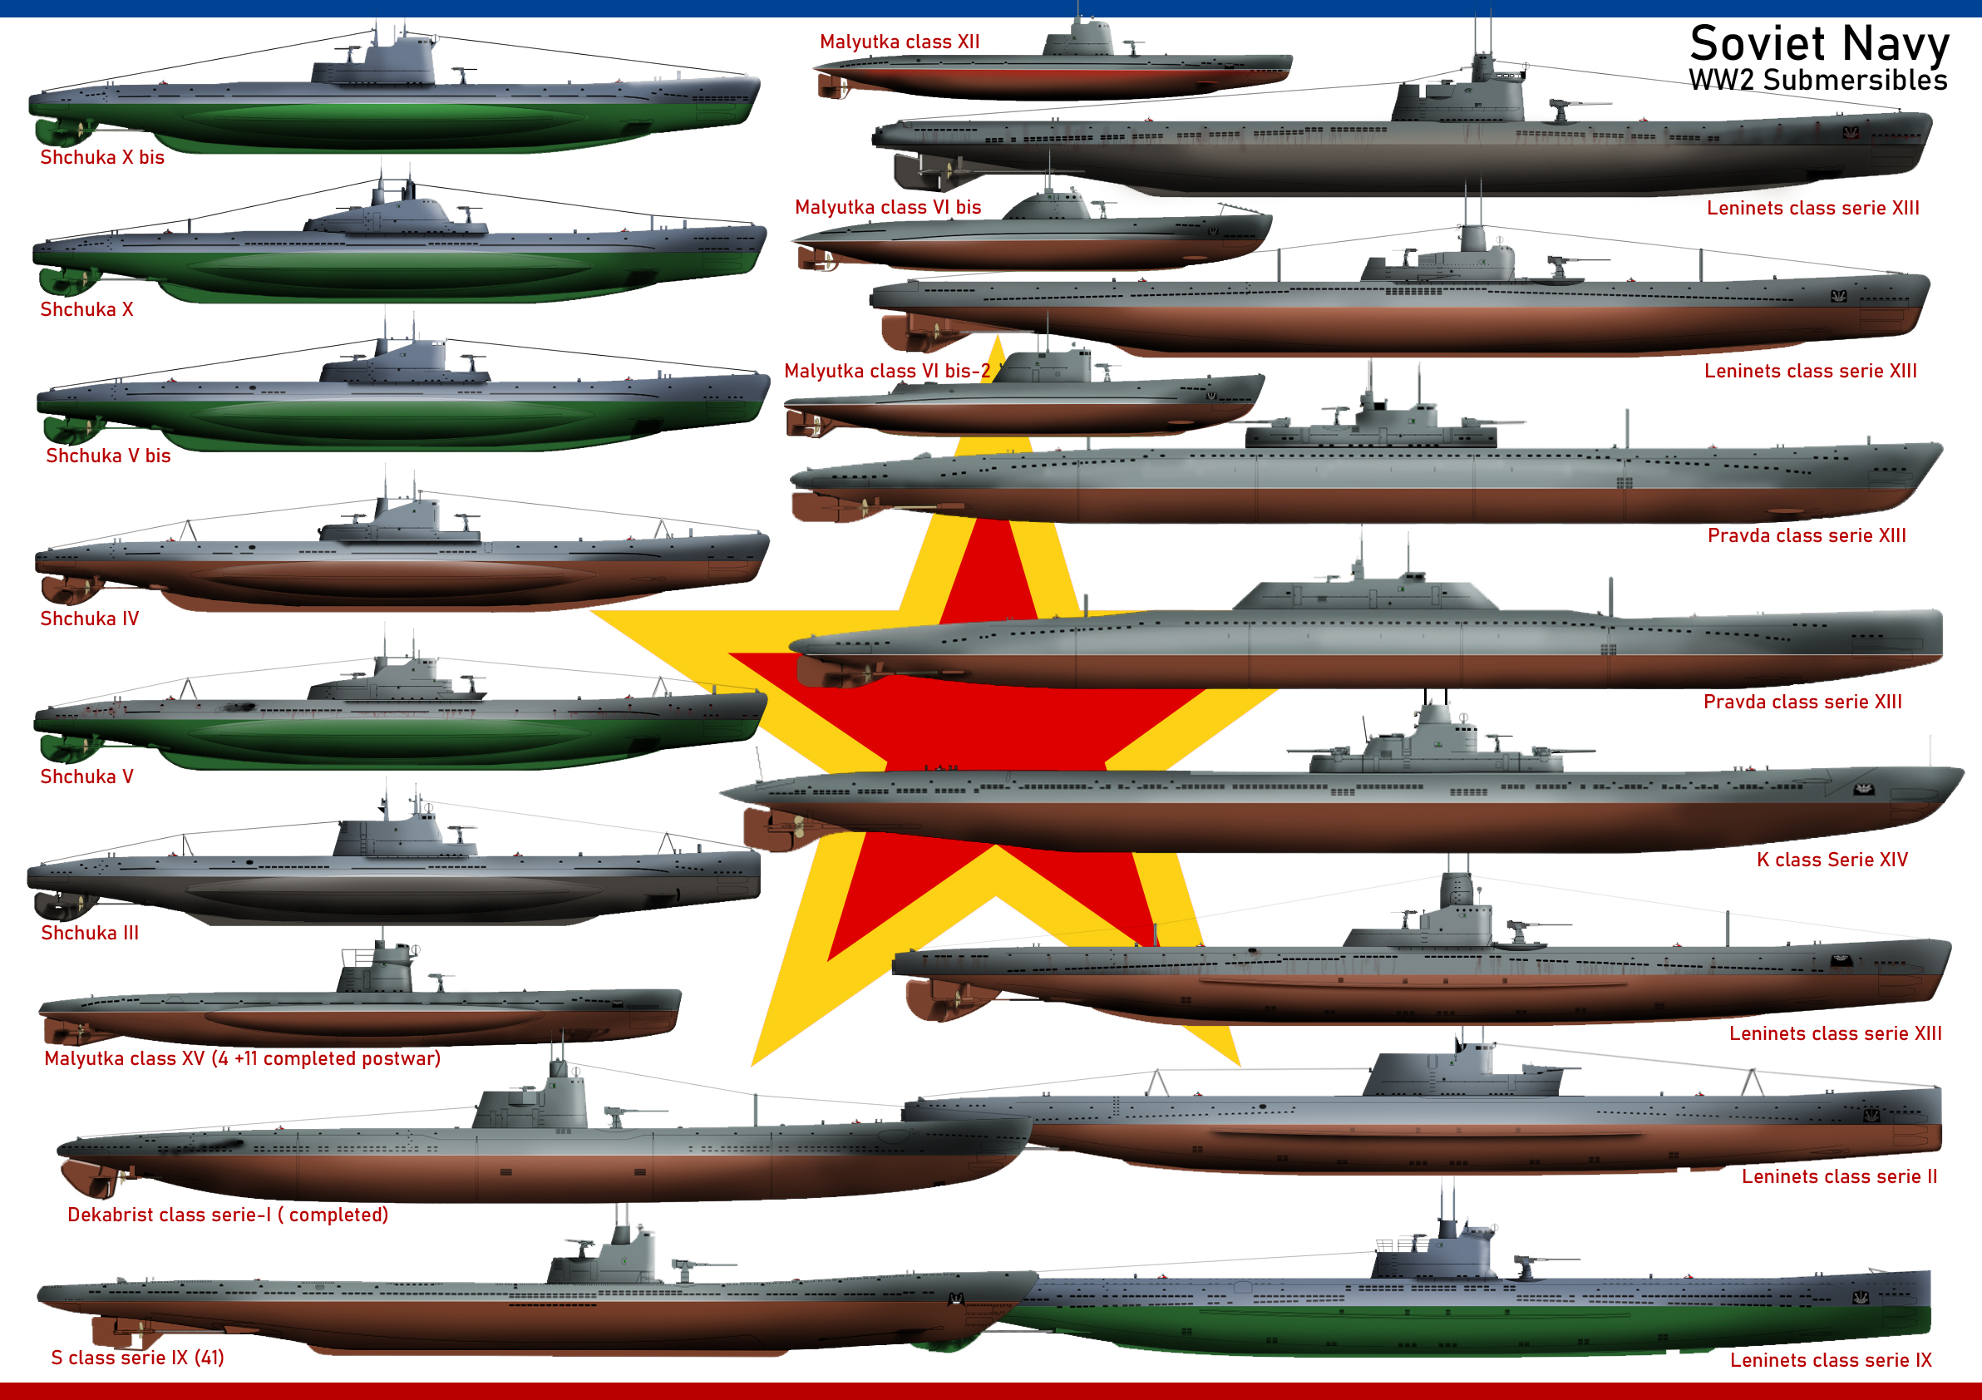

Slide 21
Подводные силы как ударная сила флота обладают рядом свойств, определяющих их преимущество в вооруженной борьбе на море: скрытность действий, способность вести боевые действия в любых районах Мирового океана, способность наносить мощные ракетно-ядерные удары по важным в военном отношении объектам противника и наиболее эффективно вести боевые действия против боевых надводных кораблей, подводных лодок, транспортов и судов противника. Они обладают способностью действовать подо льдами Арктического бассейна и малой зависимостью от гидрометеорологических условий в районе боевых действий.
Организационно подводные лодки входят в состав всех флотов. Наиболее мощными группировками подводных сил обладают Северный и Тихоокеанский флоты.

Slide 22
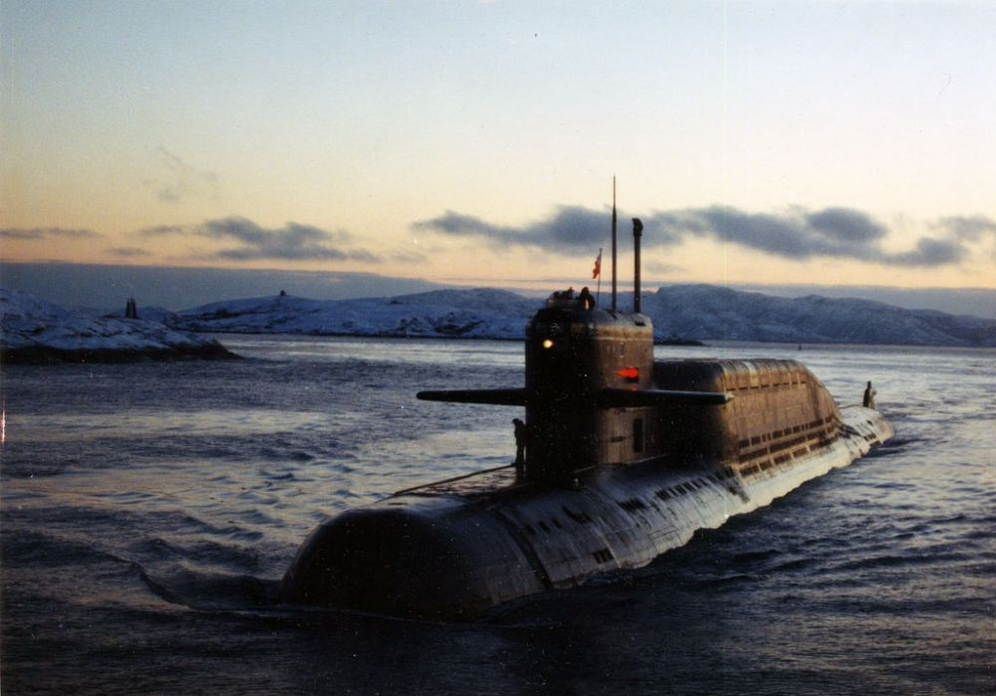

Slide 23
Сегодня подводные лодки различных классов продолжают нести боевое дежурство и боевую службу в рамках системы обеспечения национальной безопасности России. Наличие современного подводного флота позволяет России оставаться в числе крупнейших морских держав. Поэтому создание подводных лодок продолжается и сегодня. В настоящее время завершено строительство атомных подводных ракетоносцев серии "Ясень" и "Борей". За этой серией пошли корабли усовершенствованных проектов - "Борей-А" и "Ясень-М". Это технически более сложные атомоходы с интеллектуализацией боевых действий, с внедрением передовых информационных технологий и радиоэлектронным вооружением. Они обладают новыми характеристиками с точки зрения физических полей, систем управления оружием, маневренных свойств.

Slide 24
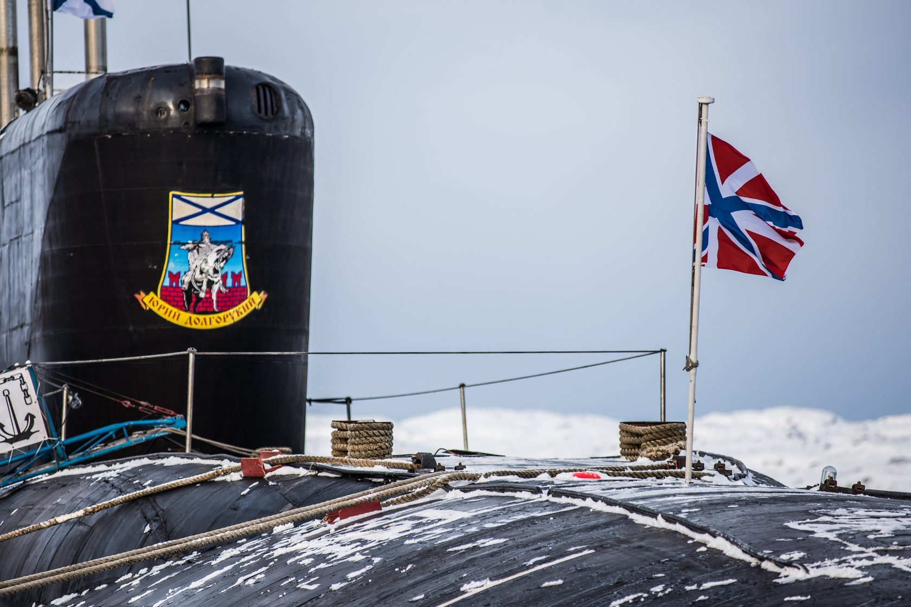

Slide 25
Наряду со строительством подводных лодок четвертого поколения уже ведутся работы над созданием АПЛ пятого поколения. Лодки проекта "Хаски", объединяющие в себе возможности многоцелевой и стратегической подлодки, будут предназначены для стратегического сдерживания и уничтожения надводных кораблей/субмарин, разведки, а также нанесения ударов по наземным целям высокоточным оружием.
В подводных силах России также идет обновление и неатомной составляющей – строятся дизель-электрические подводные лодки проекта "Варшавянка". За незаметность "Варшавянку" в НАТО называют "черной дырой в океане". Значительная огневая мощь и высокая скрытность позволили проекту стать одним из лучших в мире среди неатомных субмарин.
Параллельно с "Варшавянками" строится серия неатомных дизель-электрических подводных лодок следующего поколения (IV поколения), проекта 677 "Лада".

Slide 26
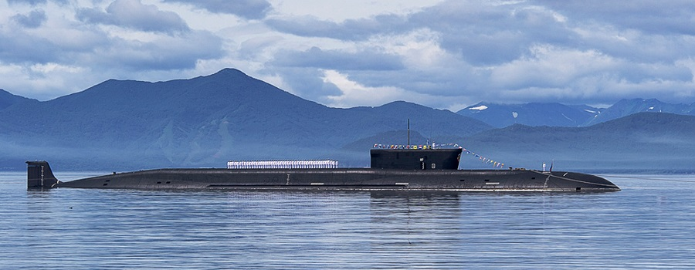

Slide 27
По оценке Минобороны РФ, эти лодки являются самыми современными и перспективными российскими неатомными подводными кораблями "с точки зрения боевой эффективности и ряда других тактико-технических характеристик". Кроме того, субмарины имеют скромные размеры, позволяющие использовать ее как на мелководье, так и на больших глубинах. Головная подводная лодка этого проекта "Санкт-Петербург" была принята в состав ВМФ России, но с 2010 года находилась в опытной эксплуатации на Северном флоте. В сентябре 2021 года она завершила опытную эксплуатацию и стала полноценной боевой единицей в составе Военно-морского флота России.

Slide 28
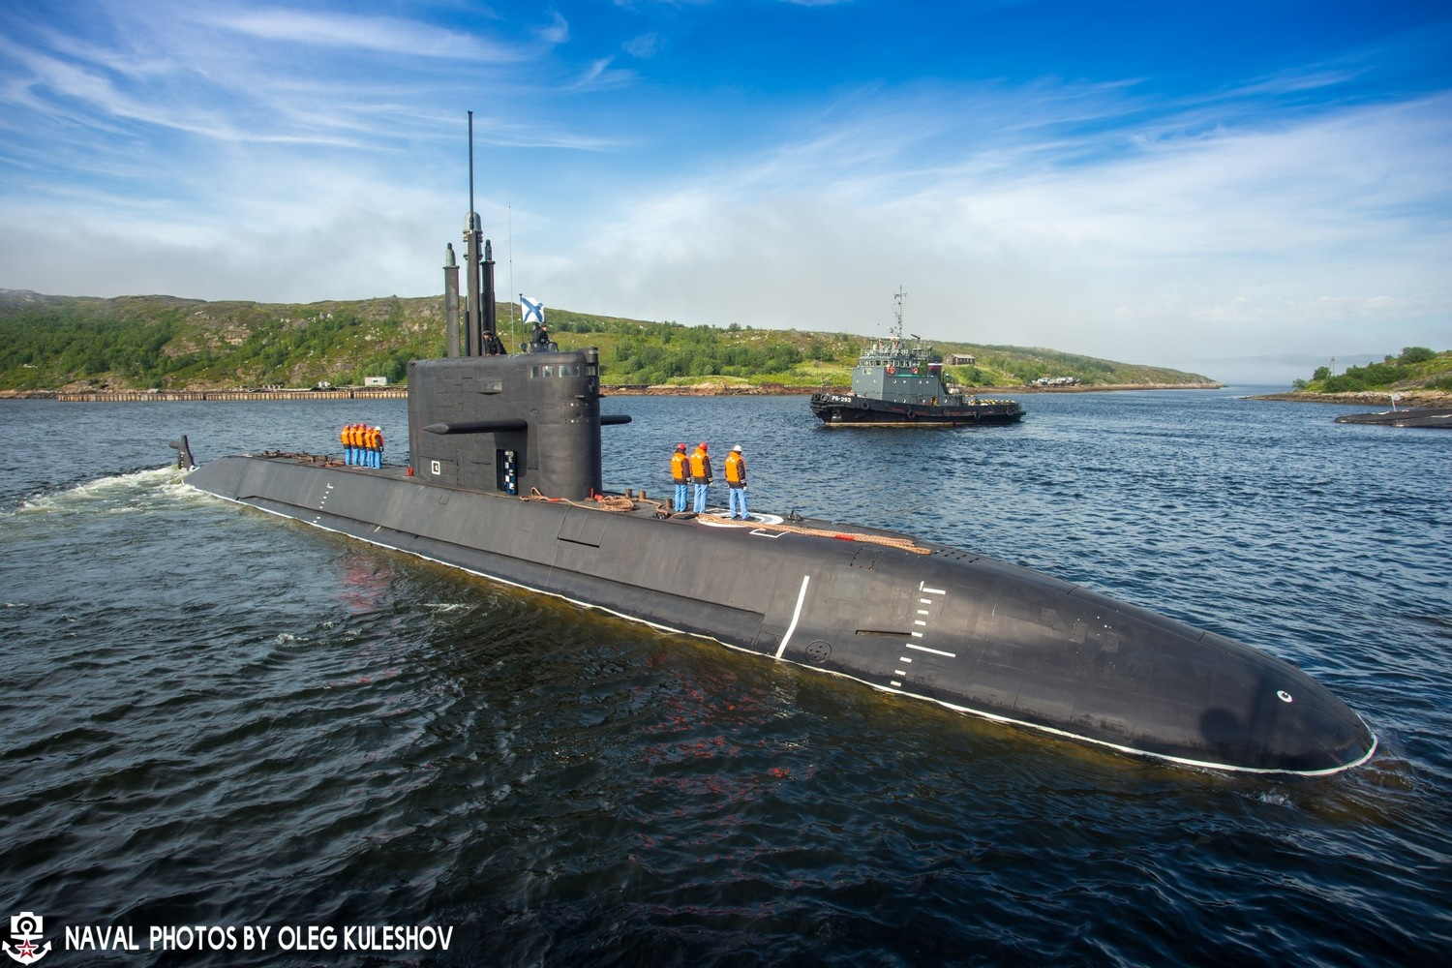

Slide 29
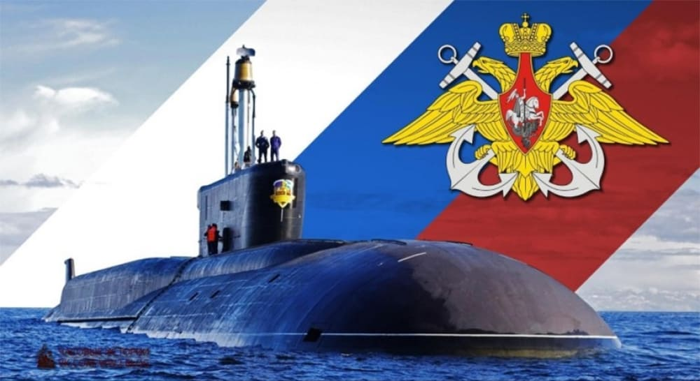

Slide 30
Параллельно со строительством подводных лодок новых поколений развивается система поисково-спасательного обеспечения действий подводных сил ВМФ России.
В День моряка-подводника в главных базах и пунктах базирования флотов проходят торжественные мероприятия, на которых отдается заслуженная дань уважения всем поколениям подводников.
Традиционно День моряка-подводника отмечают не только военные, но и конструкторы, строители подводных лодок, судоремонтники – все, кто обеспечивает строительство, ремонт и поддержание боевой готовности подводного флота.

Slide 31


